Slide 2
ДЕНЬ ОТКРЫТЫХ ДВЕРЕЙ
ДЛЯ ПОСТУПАЮЩИХ В 10 КЛАСС
МАОУ «ПКШ №1»

Slide 3
Учебный план ФГОС среднего общего образования
Направление физико-математическое.
На профильном уровне изучаются
Физика
Математика
Математический практикум (элективный курс)
Культура речи (элективный курс)
Направление социально-экономическое.
На профильном уровне изучаются
Математика
Обществознание
Экономика
Право
Культура речи (элективный курс)

Slide 4
Наименование учебных предметов, курсов | Классы
 | 10 | 11
Русский язык | комбинированная проверка – сочетание письменных и устных форм, по литературе устный экзамен по билетам | комбинированная проверка - сочетание письменных и устных форм
Литература
Иностранный язык | контрольная работа | контрольная работа
Алгебра и начала анализа | тестирование в формате ЕГЭ | тестирование в формате ЕГЭ
Геометрия
История | тестирование в формате ЕГЭ | тестирование в формате ЕГЭ
Обществознание | тестирование в формате ЕГЭ | тестирование в формате ЕГЭ
Биология | тест | тест
Химия | контрольная работа | контрольная работа
Экономика | тест | тест
Индивидуальный проект | защита | - защита
Физика | тестирование в формате ЕГЭ | тестирование в формате ЕГЭ
Астрономия | контрольная работа | контрольная работа

Slide 5
Для усиления подготовки к ГИА организованы платные образовательные услуги
Математика - «Решение нестандартных задач по математике»
Физика – «Решение нестандартных задач по физике»
Обществознание – «Основы экономики и предпринимательской деятельности»
Русский язык – «Практическая грамотность», «Грамматические нормы русского языка», «Особенности жанра сочинения-рассуждения»

Slide 6
Индивидуальный проект
Типы проектов:
исследовательский,
прикладной (практико-ориентированный),
информационный,
творческий,
социальный,
конструкторский,
инженерный.

Slide 7
Темы индивидуальных проектов (примеры)
Естественно-научное направление:
«Разработка задач по математике с кадетским компонентом для 5 класса»;
«Качество воды и её влияние на организм человека»;
«Сайтостроение».
Лингвистическое направление:
«Плеоназмы в русском языке 21 века»;
«Англицизмы в современном русском языке».
Гуманитарное направление:
«По следам великого полководца А.В. Суворова»;
«Сохранение памяти о войне».
Краеведческое направление:
«Пермь именитая».

Slide 8
Кадетский компонент
Воспитывающая среда
1. Распорядок дня
2. Правила ношения формы одежды (внешний вид)
Строй
Традиции
4. Военно-спортивные лагеря
5. Участие в соревнованиях и конкурсах военно-патриотической направленности
6. Профориентация на военную службу в ВСРФ

Slide 9
№ п/п | Наименование мероприятия | Время (час/мин.)
 |  | начало | окончание | Продолжи-тельность
 | Утренний осмотр, развод на занятия. Завтрак начальной школы | 07.50 | 08.10 | 20
1 урок |  | 08.15 | 08.55 | 40
 | Перерыв 20 мин. Завтрак 1 смены | 08.55 | 09.15 | 20
2 урок |  | 09.15 | 09.55 | 40
 | Перерыв 20 мин. Завтрак 2 смены | 09.55 | 10.15 | 20
3 урок |  | 10.15 | 10.55 | 40
 | Перерыв 10 мин. | 10.55 | 11.05 | 10
4 урок |  | 11.05 | 11.45 | 40
 | Перерыв 30 мин. Обед НШ Обед учителей | 11.45 | 12.15 | 30
5 урок |  | 12.15 | 12.55 | 40
 | Перерыв 20 мин. Обед 1 смена | 12.55 | 13.15 | 20
6 урок |  | 13.15 | 13.55 | 40
 | Перерыв 20 мин. Обед 2 смена | 13.55 | 14.15. | 20
7 урок. Самоподготовка. Занятия дополнительного образования |  | 14.15 | 14.55 | 40
 | Полдник 20 мин 8-11 классы , начальная школа | 14.55 | 15.15 | 20
8 урок. Самоподготовка. Занятия дополнительного образования |  | 15.15 | 15.55 | 40
 | Полдник 15 мин. 5-7 классы | 15.55 | 16.15 | 15
9 урок. Самоподготовка. Занятия дополнительного образования |  | 16.15 | 16.55 | 40
 | Подведение итогов | 16.55 | 17.10 | 15
РАСПОРЯДОК ДНЯ
МАОУ Пермская кадетская школа № 1 на 2021-2022 учебный год
Вторник – Пятница
Примечание:
1. 16.35-17.00 -Практическое инструктивное занятие с новым нарядом.
2. 17.00– 17.30- Прием-сдача дежурства новым и старым нарядом.
3. 17.30-17.45- Подведение итогов со старым нарядом.

Slide 10
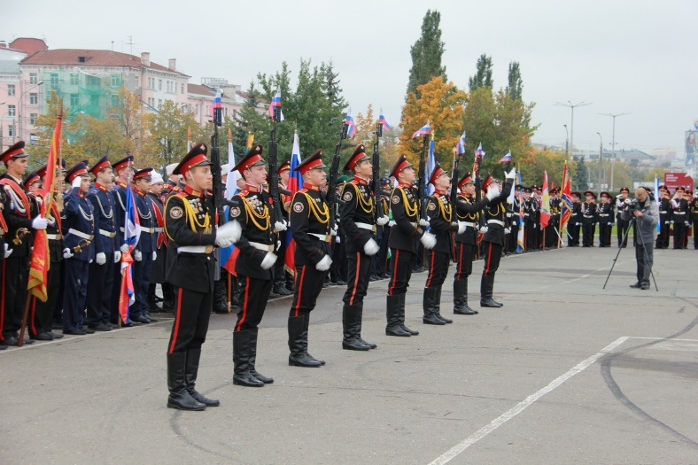
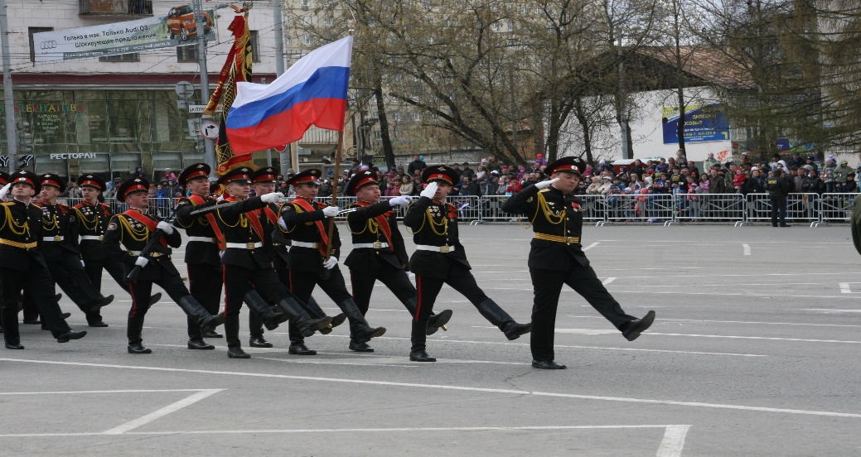
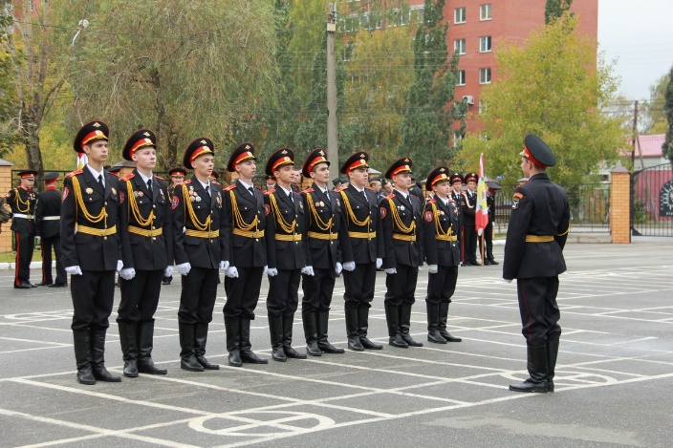
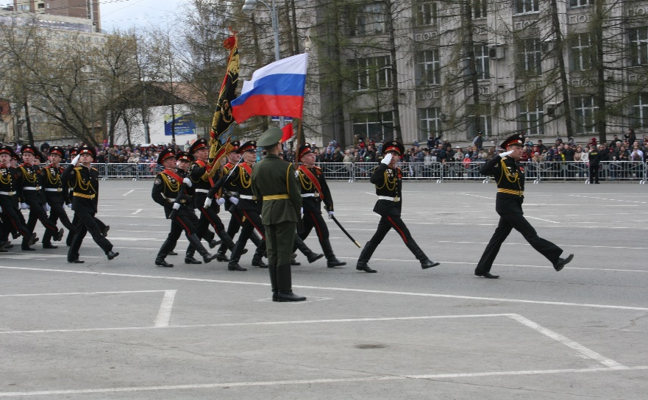
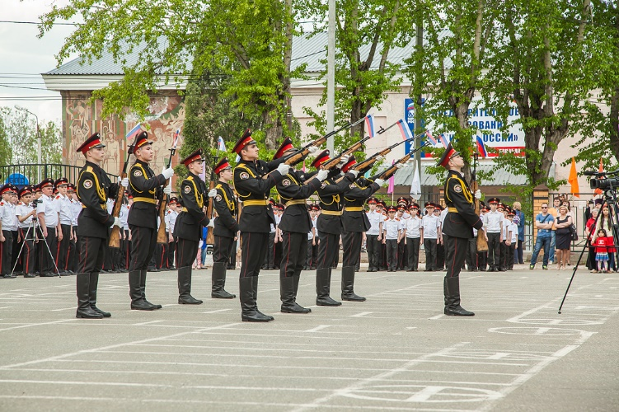
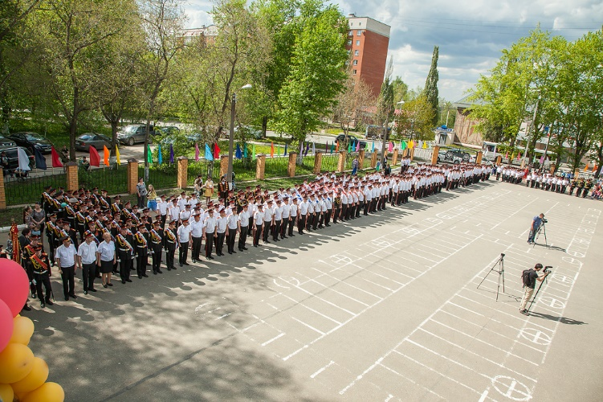
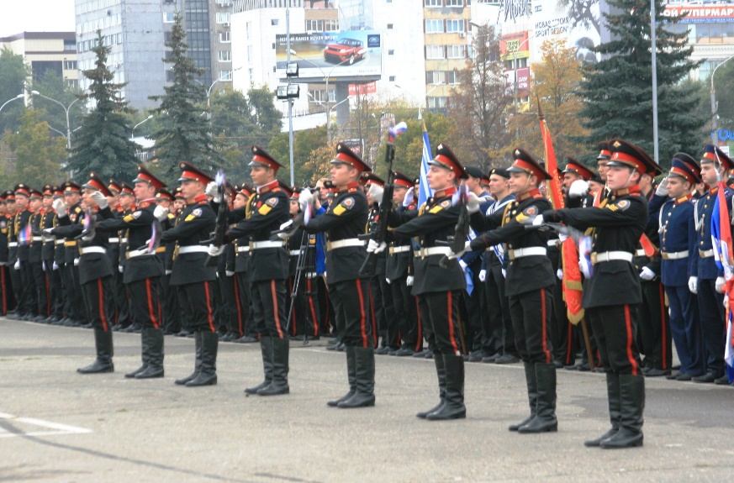
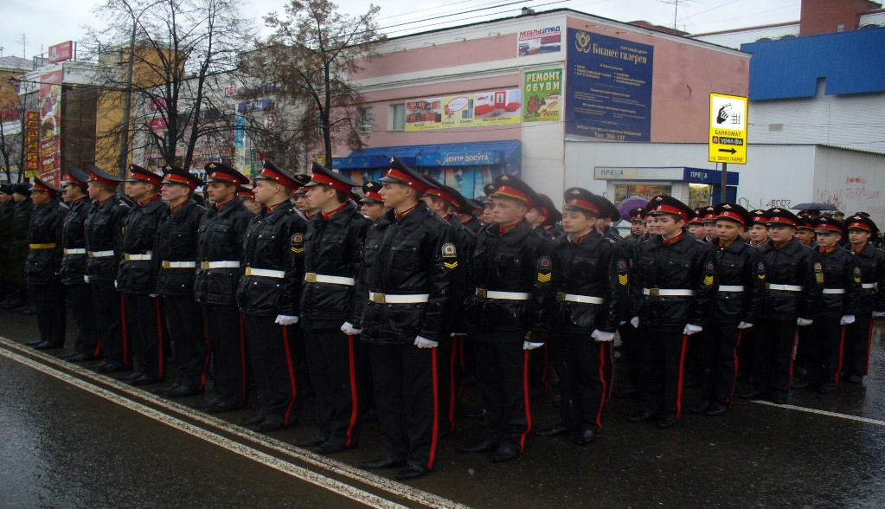
Строй

Slide 11
1Порядок приёма в 10 класс в МАОУ ПКШ
Средний балл за 9 класс – не менее 3,8 балла;
Участие в индивидуальном отборе в профильные группы по математике, физике, обществознанию;
Индивидуальное собеседование с обучающимися и родителями (законными представителями).

Slide 12
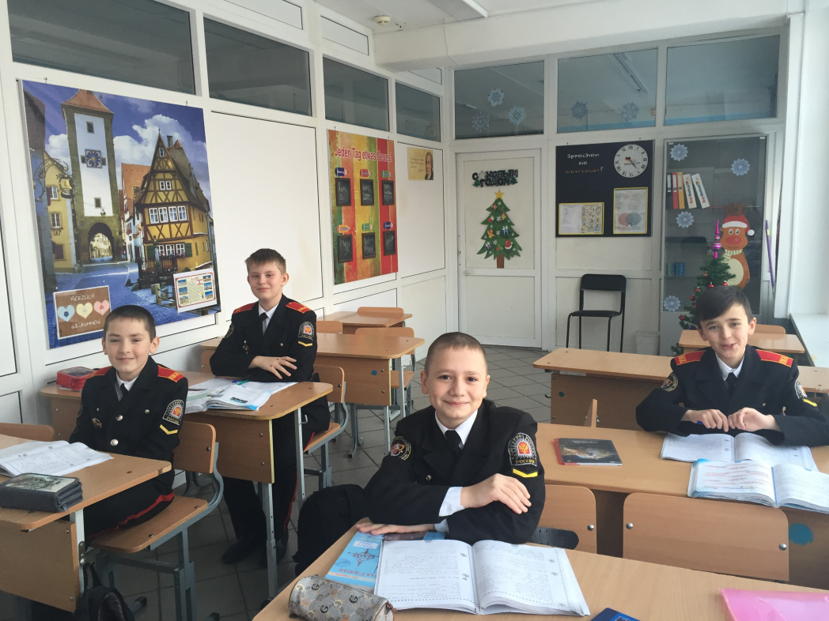
Заявления для участия в индивидуальном отборе в профильные группы в 2022 году будут приниматься с 30 мая по 14 июня.
Даты проведения контрольных работ :
(демоверсии на сайте школы)
24 июня, 10.00 - математика ;
27 июня, 10.00 - физика, обществознание
Физкультура (сдача нормативов: бег 100 метров, 3000 метров, подтягивание)
4 июля 2022 года – собеседование
(по графику).

